Slide 1
Brecha digital y resultados Saber 11
¿El acceso a internet y computador en casa se refleja en el puntaje?
Proyecto final · Ciencia de Datos · Universidad EAN
Brandon Sayid Capacho Leal · Juan Nicolás Galindo
Ingeniería de Sistemas

Slide 2
La pregunta y los datos
Pregunta
¿Qué tanto se relaciona el acceso a internet y computador en el hogar con el puntaje global del Saber 11, y podemos predecir el desempeño con esa información?
¿Por qué nos importa como ingenieros de sistemas?
Diseñamos redes, plataformas y sistemas de información. Si la brecha digital se vuelve brecha de aprendizaje, los datos pueden guiar dónde invertir en tecnología.
Fuente
ICFES · Resultados únicos Saber 11 · datos.gov.co (API pública)
Muestra
Periodo 2022-2 · muestra sistemática por consecutivo (termina en 317, 569 u 842)
Tamaño
3.170 filas crudas → 1.584 estudiantes · 16 variables originales → 30 limpias
Herramientas
Python en Google Colab: pandas, seaborn, SciPy, statsmodels, scikit-learn
2

Slide 3
Exploración y limpieza
ETAPA 1
50 %
≈5 %
8
80
de las filas eran duplicadas
nulos en variables familiares
inglés = 0 (prueba no presentada)
validantes adultos (edad > 20)
Qué hicimos
• Eliminamos duplicados exactos y convertimos los puntajes de texto a número.
• Inglés = 0 y respuestas “No sabe / No aplica” → dato faltante.
• Fecha de nacimiento → edad; marcamos atípicos sin eliminarlos (jornada noche/sabatina).
• Normalizamos departamentos y los agrupamos en 5 regiones.
• Creamos variables nuevas: acceso digital (0-1-2), estrato agrupado, nivel educativo de la madre, banderas binarias.
3

Slide 4
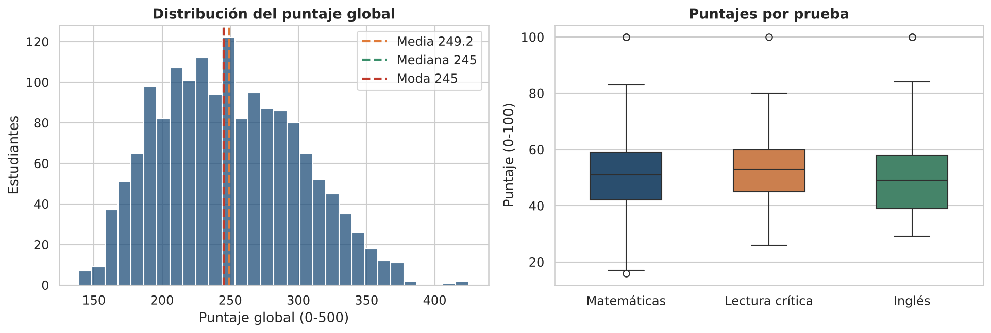
¿Cómo se comportan los puntajes?
ETAPA 2
Puntaje global
Media 249 · Mediana 245 · Moda 245
Desv. estándar 50,7 · IQR 77 (210–287)
Distribución casi simétrica (asimetría 0,29)
Por prueba
Lectura: la más alta y homogénea
Inglés y matemáticas: las más desiguales (CV 26 % y 24 %)
Atípicos
Solo 3 puntajes excepcionales (> 402): se conservan
4

Slide 5
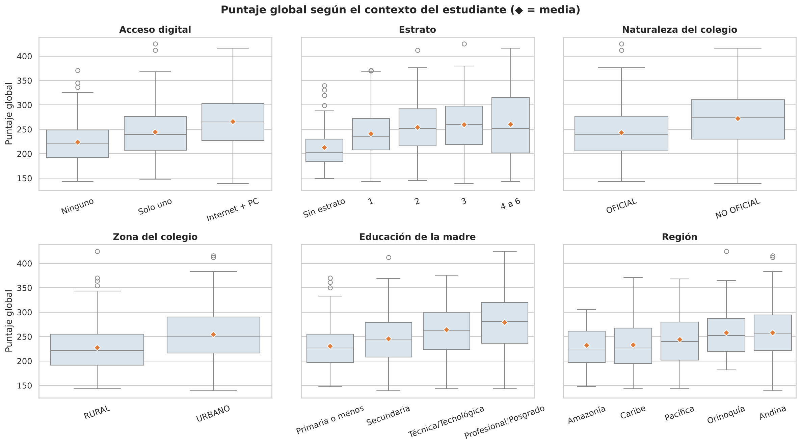
El contexto marca diferencias
ETAPA 2
Diferencias de medias
Internet + PC vs. ninguno: +42
Internet: +33
Computador: +30
Colegio privado: +29
Zona urbana: +27
Prueba t (internet)
p < 0,001 · d de Cohen = 0,68 (efecto mediano-grande)
5

Slide 6
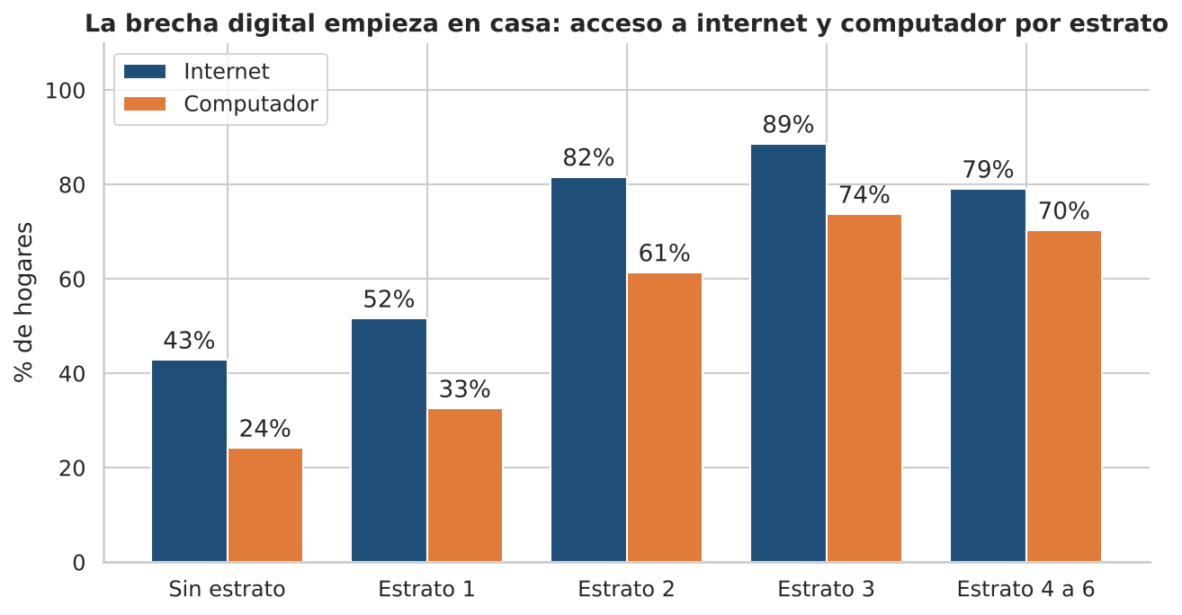
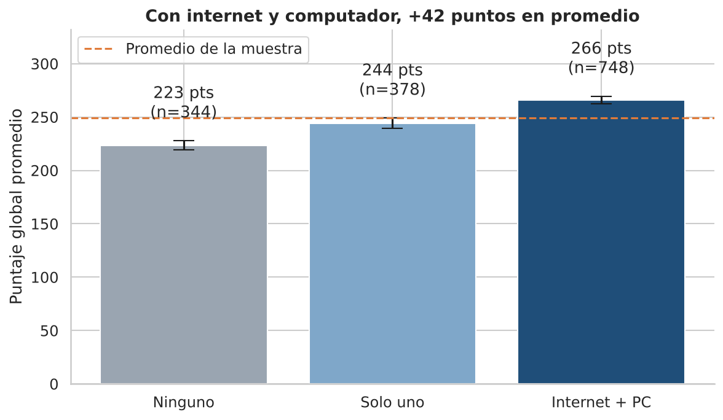
La brecha empieza en casa… y llega al examen
ETAPA 3
28 % de los estudiantes no tiene internet y 46 % no tiene computador. Con ambos recursos, el promedio sube 42 puntos.
6

Slide 7
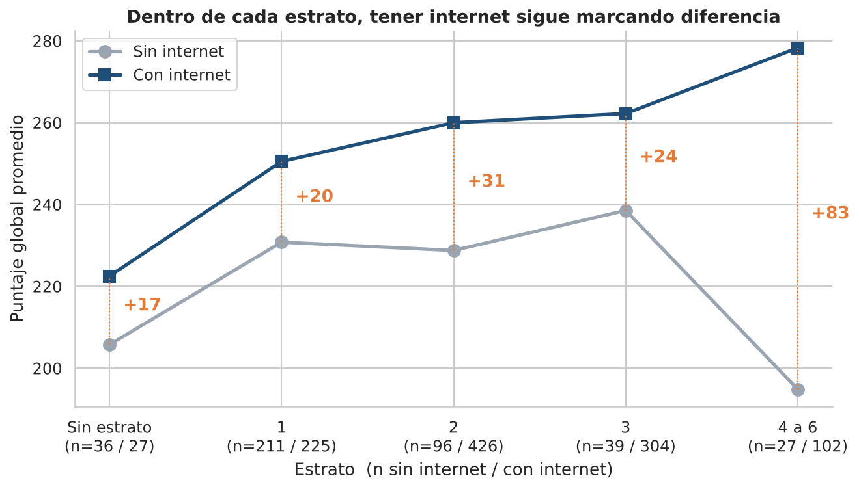
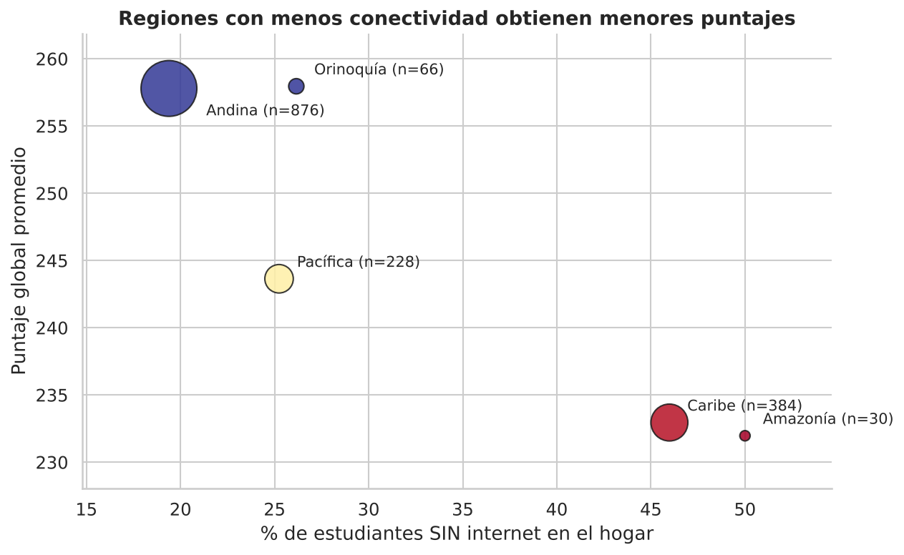
No es solo el estrato: también es territorio
ETAPA 3
Dentro de cada estrato, tener internet suma entre 17 y 31 puntos. Caribe y Amazonía: ~50 % sin internet y los puntajes más bajos.
7

Slide 8
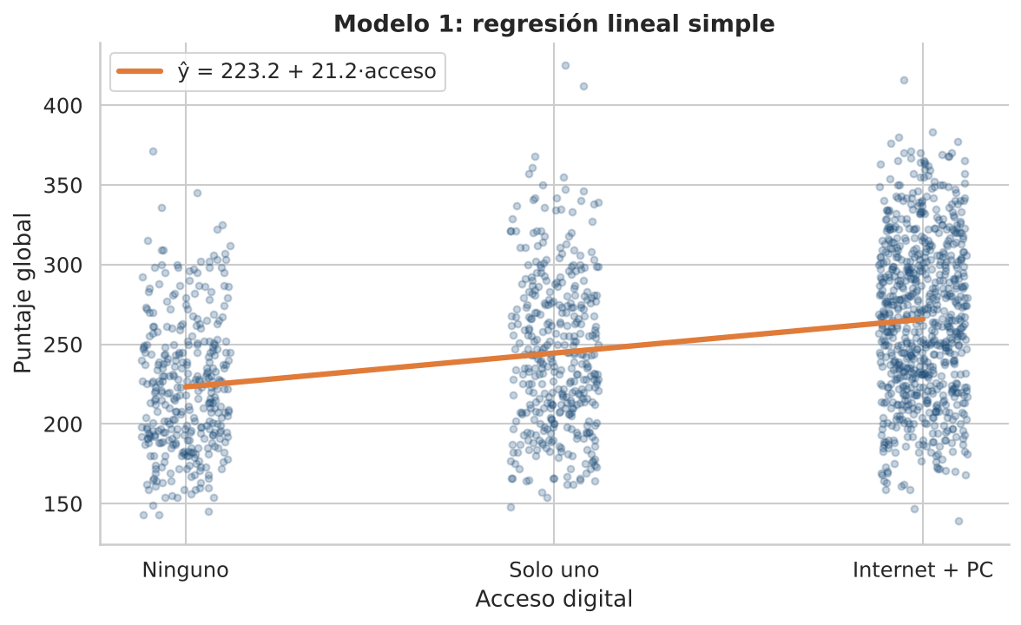
Modelo 1 · Regresión lineal simple
ETAPA 3
ŷ = 223,2 + 21,2 · acceso digital
• Sin internet ni PC: 223 puntos esperados.
• Cada recurso digital adicional: +21 puntos (IC 95 %: 18 a 24).
• R² = 0,12: una sola variable explica el 12 % de la variación.
Limitación
No controla estrato, colegio ni familia → necesitamos un modelo múltiple.
8

Slide 9
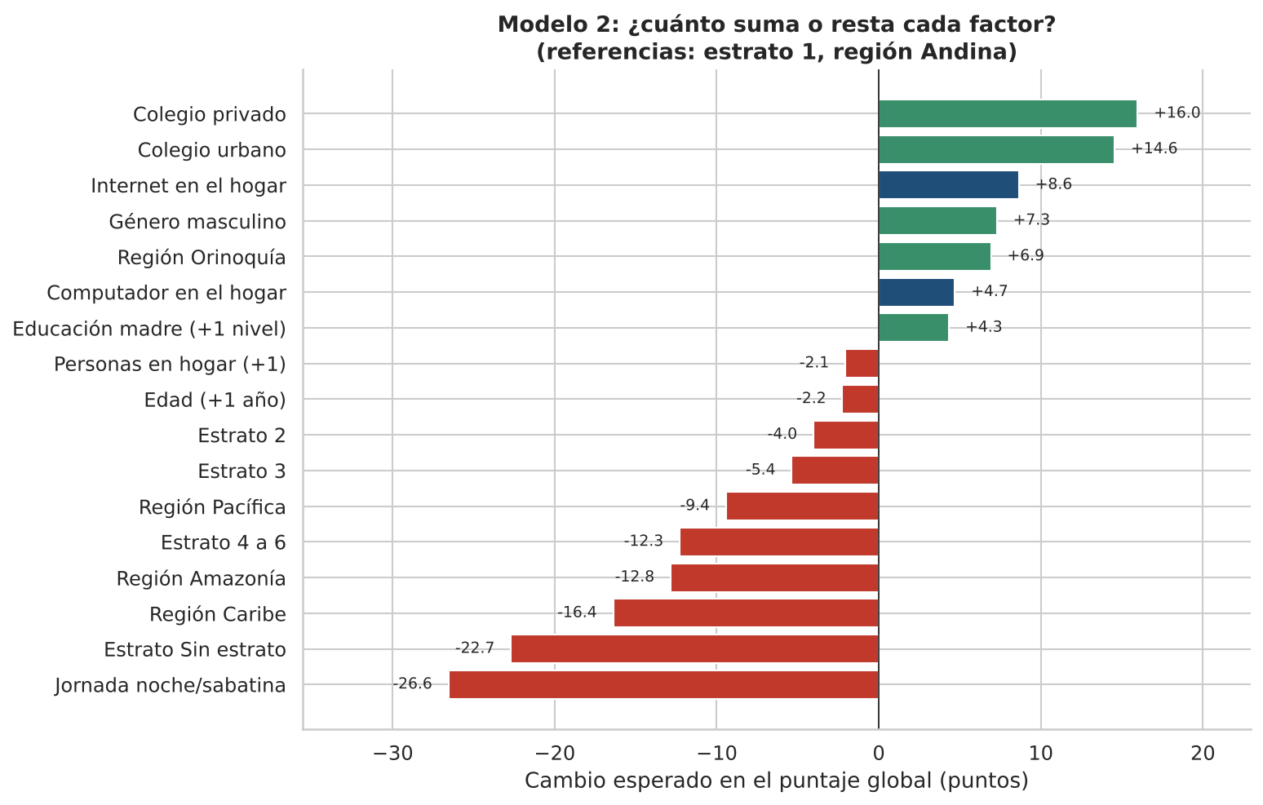
Modelo 2 · Regresión lineal múltiple
ETAPA 3
Evaluación (20 % de prueba)
R² = 0,24 · MAE = 36,7 pts (base: 42,6)
Validación cruzada: R² = 0,245 ± 0,02 → estable
Controlando todo lo demás
Internet: +10 pts (p = 0,002)
Computador: +8 pts (p = 0,004)
Educación madre: +4,7 por nivel
Colegio privado: +15 · Urbano: +11
Hallazgo
El estrato pierde peso: lo que importa es lo que el estrato permite tener.
9

Slide 10
Lo que nos cuentan los datos
1. Punto de partida
2. El conflicto
3. ¿Solo el estrato?
4. Desenlace
3 de cada 10 estudiantes presentan el Saber 11 sin internet en casa.
Obtienen 42 puntos menos que quienes tienen internet y PC.
No: aun comparando estudiantes similares, internet + PC suman ~18 puntos.
Es un factor que sí se puede intervenir con tecnología e inversión pública.
Asociación no es causalidad, pero la evidencia es consistente en tablas, pruebas de hipótesis y modelos.
10

Slide 11
Aplicación profesional · Ingeniería de Sistemas
Sistema de alerta temprana y priorización de conectividad educativa
ETL
Base de datos
Modelo
Dashboard
Impacto
Pipeline en Python que consulta la API de datos.gov.co y limpia los datos
Histórico por estudiante, colegio y municipio (PostgreSQL)
Puntaje esperado según contexto, re-entrenado cada periodo
Mapa de municipios prioritarios para wifi, equipos y aulas digitales
Comparar resultado real vs. esperado tras cada intervención
›
›
›
›
También aplicable en telecomunicaciones (zonas con demanda de conectividad) y en EdTech (contenidos offline para estudiantes con menos acceso).
11

Slide 12
Aprendizajes y próximos pasos
Lo que aprendimos
• Los datos públicos reales vienen “sucios”: la limpieza es la mitad del trabajo.
• Las estadísticas descriptivas y las pruebas de hipótesis convierten intuiciones en evidencia.
• Un modelo simple, bien evaluado e interpretado, comunica más que uno complejo.
• Una buena historia conecta datos, gráficos y decisiones.
Limitaciones
Datos observacionales · un solo periodo · variables autoreportadas · R² ≈ 0,25
Próximos pasos
• Analizar 2019–2024 (efecto pandemia)
• Probar árboles / random forest
• Cruzar con cobertura de internet fijo del MinTIC por municipio
12

